Slide 1
TP#9-Détection à distance
Les satellites

Slide 2
Règles de base de l’interprétation des images satellites
Les détecteurs (radiomètres) à bord des satellites réagissent à deux types de d’énergie rayonnante : le visible et l’infrarouge.
Le soleil émet du rayonnement de courtes longueurs d’onde (SW) qui est réfléchi par les surfaces terrestres et par les nuages vers le satellite. Les images obtenues par le détecteur de rayonnement visible ressemblent aux images d’une TV en noir et blanc. Tous les nuages paraissent blancs et toutes les surfaces sont foncées, sauf les surfaces de neige qui se confondent avec les nuages.
Le deuxième type de détecteur est sensible à l’énergie infrarouge de longues longueurs d’onde (LW), émise par toutes les composantes terrestres (surface et atmosphère incluses) et proportionnelle à leur température.

Slide 3
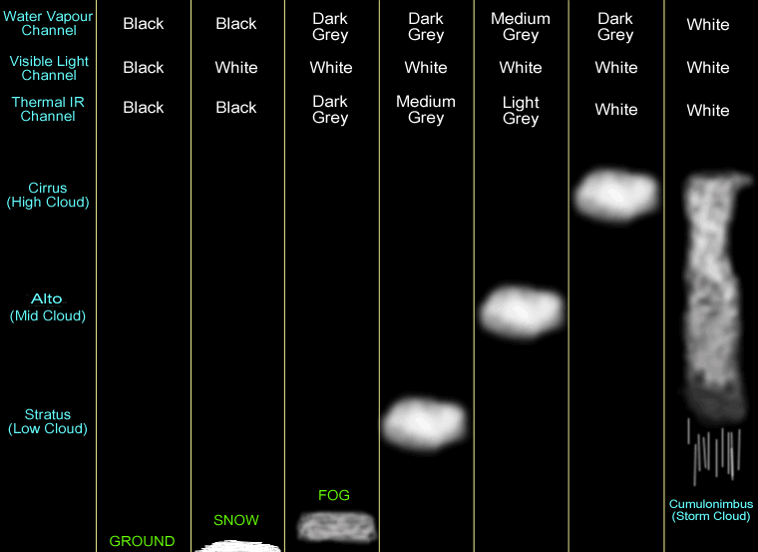
Interprétation des images satellitaires
Caractéristiques des images obtenues par les satellites.
Copyright © 2001 by George Hicks II.
Notes:
Règles de base de l’interprétation des images satellites
Les images satellites de lumière visible (vis) montrent tous les sommets de nuage en blanc, peu importe l’altitude. Ceci ne fonctionne que pendant le jour, ce qui rend les boucles d'animation très courtes. Aussi, la neige apparaît en blanc et peut être confondue avec les nuages à moins de regarder les animations des images satellites (les nuages bougent, mais la neige reste stationnaire, quoique la surface couverte diminue pendant la fonte).
Les images infrarouges (IR) montrent les températures froides par des tons pâles, et les températures chaudes en tons plus foncés. Puisque la température moyenne dans la troposphère décroît avec l'altitude, on peut utiliser la règle simple qui dit que les images de nuage plus blanches correspondent à des sommets de nuage plus hauts. Les images IR peuvent être reçues le jour comme la nuit, c'est donc un des canaux préférés pour voir des boucles d'animation longues. Les images IR coloriées vont fréquemment mettre en évidence les nuages plus hauts (froids), qui correspondent souvent aux enclumes au sommet des orages.
Les images de vapeur d'eau (wv) montrent le contenu moyen en eau (autant en vapeur que liquide) pour des couches épaisses au milieu de la troposphère. Des tons pâles signifient plus d'humidité (incluant l'air humide, les nuages et la pluie), et les tons foncés représentent de l'air plus sec. Les nuages de basse altitude n'apparaissent pas du tout. Le tableau 1 résume ces caractéristiques.

Slide 4
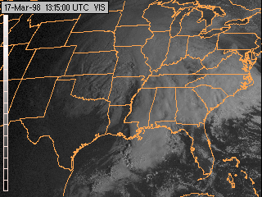
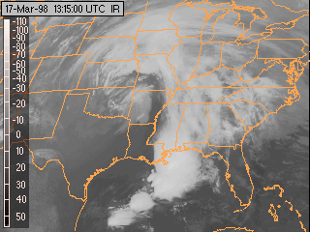
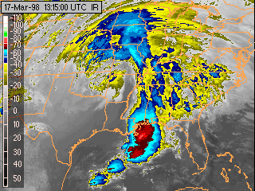
Interprétation des images satellitaires
Visible : résolution de 1 km
Infrarouge : résolution de 4 km
Notes:
Notions base de l’interprétation satellitaire
Les détecteurs à bord des satellites réagissent à deux types de d’énergie rayonnante de base. Le soleil produit la lumière qui est réfléchie par les surfaces terrestres et par les nuages et est retournée au satellite. Ces images ressemblent aux images d’une TV en noir et blanc. Tous les nuages paraissent blancs… Toutes les surfaces sont foncées, sauf les surfaces de neige qui se confondent avec les nuages.
Le deuxième type de détecteur est sensible à l’énergie infrarouge, émise par toutes les surfaces et proportionnelle à leur température.

Slide 5
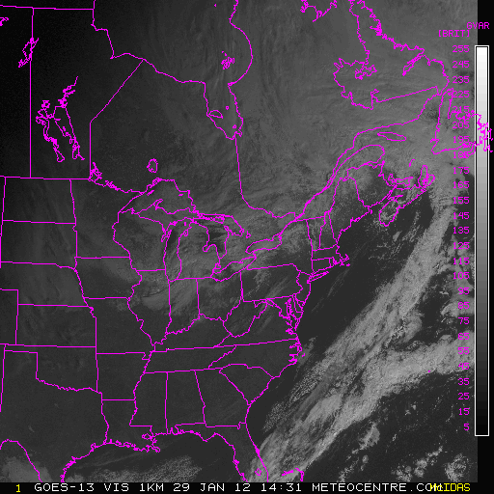
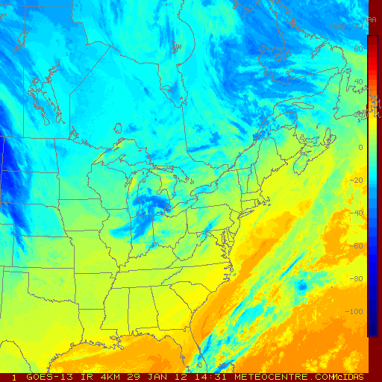
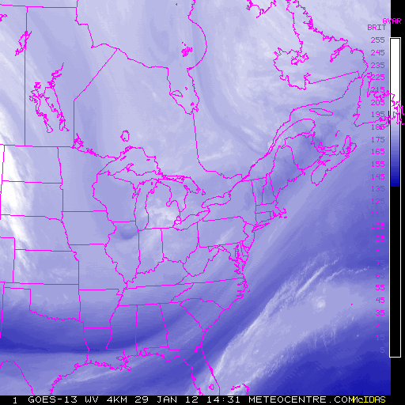
Trois types d’image avec des informations complémentaires
29 janvier 2012 14h31

Slide 6
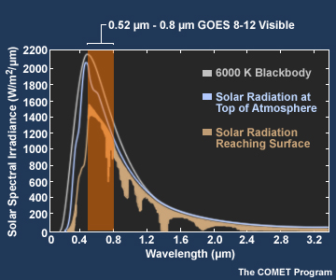
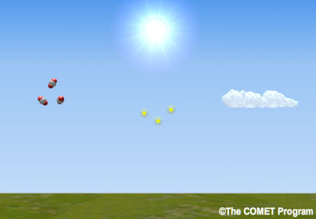
VIS - Principe de fonctionnement
Le canal visible du satellite ne verra que la partie de la lumière solaire réfléchie par la surface de la Terre ou par les nuages, et celle diffusée par l'atmosphère.
Le rapport entre la puissance lumineuse incidente et la puissance lumineuse réfléchie par une surface s'appelle l'albédo.

Slide 7
Images satellitaires-VIS
Imagerie visible (VIS) Image de la Terre dans le rayonnement visible. Similaire a une photo prise avec un appareil photo. Le satellite capte la lumière visible réfléchie par les objets terrestres vus par le radiomètre dans son champ de vue. Pour les satellites, les objets sont la surface supérieure des nuages et la surface terrestre non couverte par ceux-ci. La quantité de lumière réfléchie dépend de l’albédo de la surface. Le nuages épais sont des très bons réflecteurs de nuage, donc très brillants dans les images VIS.
Les satellites géostationnaires voient les hémisphères, mais pas à la verticale. Ceci peut nous donner une idée du développement vertical des nuages. L’ombre des nuages plus hauts se projette sous les nuages plus bas. Ce type d’imagerie est alors un excellent outil de localisation des orages en développement.
Les images satellites de lumière visible (VIS) montrent tous les sommets de nuage en blanc, peu importe l’altitude. Ceci ne fonctionne que pendant le jour, ce qui rend les boucles d'animation très courtes. Aussi, la neige apparaît en blanc et peut être confondue avec les nuages, à moins de regarder les animations des images satellites (les nuages bougent, mais la neige reste stationnaire, quoique la surface couverte diminue pendant la fonte).

Slide 8
L’albédo de quelques surfaces terrestres
Surface | Albedo | Surface | Albedo
Océans-lacs | 8 | Nuages fins | 30-40
Sols sombres | 14 | Nuages épais | 65-90
Végétation | 15-20 | Neige de mer - glace | 35
Sable-déserts | 27 | Neige | 60-80

Slide 9
CANAL VISIBLE
Le détecteur VIS est sensible à la lumière solaire réfléchie.
Les nuages et les surfaces terrestres réfléchissent la lumière solaire qui est détectée par le canal visible du satellite.
Les images sont disponibles seulement pendant le jour.
Les images satellitaires visibles ressemblent à des photos en noir et blanc.
Les nuages sont en général blancs, et les surfaces terrestres apparaissent en tons de gris et noir. (sauf quand couvertes de neige)
Les images peuvent être isolées ou groupées, formant des animations en continu. Les animations aident à suivre le mouvement des systèmes météorologiques.
Notes:
Avantage: Vous pouvez voir où les nuages ​​se développent, longtemps avant que les averses ne soient visibles sur le radar. Puisque tous les nuages ​​sont visibles, vous pouvez voir différents mouvements de l’air atmosphérique (vents). Inconvénient: Évidemment, seulement utile pendant les heures du jour. Tous les nuages, qu'ils soient bas ou hauts dans l'atmosphère, ont des albédos très semblables, donc vous ne pouvez pas déterminer les hauteurs des sommets. Aussi, en hiver, il est souvent difficile de faire la différence entre la couverture de neige et les nuages.

Slide 10
Images VIS
Avantages :
Visualisation des régions où les nuages ​​se développent, longtemps avant que les averses ne soient visibles sur le radar.
Puisque tous les nuages ​​sont visibles, il est possible de voir les mouvements de l’air atmosphérique (vents).
Inconvénients :
Évidemment, ces images sont utiles seulement pendant les heures du jour.
Tous les nuages, qu'ils soient bas ou hauts, ont des albédos très semblables, donc il est impossible de déterminer la hauteur des sommets.
Aussi, en hiver, il est souvent difficile de faire la différence entre la couverture de neige et les nuages.
Les exercices qui suivent ont été pris dans le cours d’introduction des satellites de COMET : (http://www.comet.ucar.edu/nsflab/web/index.htm)

Slide 11
Légendes et étiquettes
Date en UTC
Type d’image
Échelle de tons de gris permet l’identification des nuages et de la surface
Les surfaces d’eau sont en général plus foncées que les surfaces terrestres
Les nuages, la neige et la glace sont plus proches du blanc que les surfaces terrestres
Attention : l’ouest des USA est foncé parce que le soleil ne s’est pas levé encore.

Slide 12
Question 9.1
a) À quelle heure UTC l’image satellitaire de la figure 3.2 a été émise?
b) Déterminez l’heure locale
a) à Montréal, QC;
b) à Dallas, TX;
c) à Miami, FL.
INFO : En 1998, on utilisait l’heure normale de la fin octobre au début d’avril. Le reste de l’année l’heure avancée (on ajoute une heure à l’heure normale pour obtenir l’heure avancée).

Slide 13
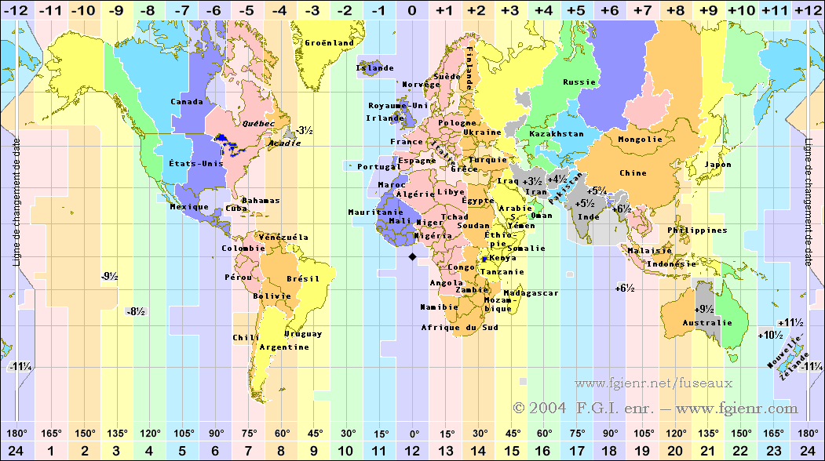

Slide 14
Reconnaissance des caractéristiques de la surface dans les images visibles
Sable et forêts
Neige
Fumée
Brouillard
Fleuves et lacs
Océans et zones côtières

Slide 15
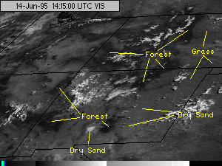
Déserts et forêts

Slide 16
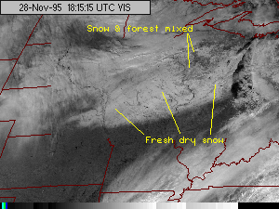
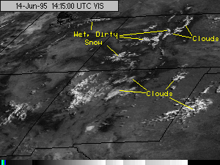
La neige
La distinction entre la neige et les nuages est difficile. Les animations aident à l’identification parce que les nuages se déplacent.

Slide 17
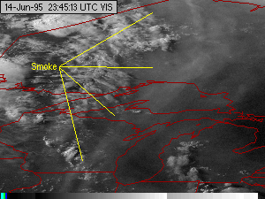
La fumée
Incendies de forêt au Canada : la fumée se déplace vers le sud sur
Wisconsin et Illinois. La fumée a une texture plus lisse que les nuages,
plus brillants, à l’ouest.

Slide 18
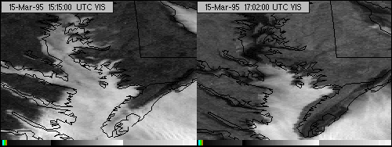
Le brouillard
Le brouillard est facile à identifier quand il suit l’orographie

Slide 19
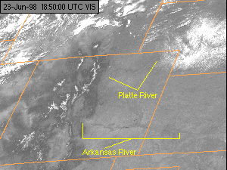
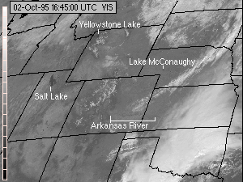
Lacs et rivières
Les surfaces d’eau sont, en général, plus foncées que les terres adjacentes.

Slide 20
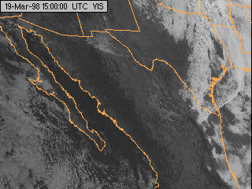
Océans et régions côtières
L’eau de l’océan proche de la cote se différentie de celle-ci par sa couleur plus foncée.

Slide 21
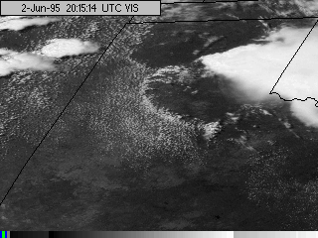
Nuages et tempêtes

Slide 22
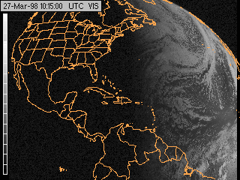
Question 9.2
Qu’est-ce que se passe dans l’image :
Le soleil se couche
Le soleil se lève
Le soleil se lève

Slide 23
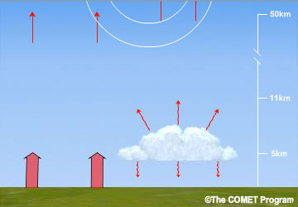
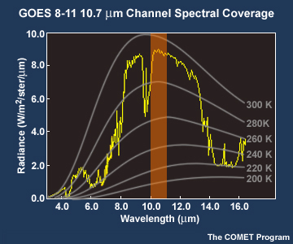
IR - Principe de fonctionnement
Le canal IR thermique ne verra que la
partie de la radiation émise par la surface
terrestre ou l'atmosphère. Les images IR thermiques ne sont en fait que la carte de température de la surface terrestre. C'est pourquoi les images prises de nuit ne sont pas forcément noires comme c'est le cas pour les images du canal visible. Les surfaces chaudes (Sahara le jour) sont très émettrices alors que les surfaces froides (nuages, glaces) le sont peu. Sur les photos satellites, les nuages devraient être représentés en noir et les sols chauds en blanc, ce qui est un peu dérangeant. Les images du canal IR thermique sont dites inversées.

Slide 24
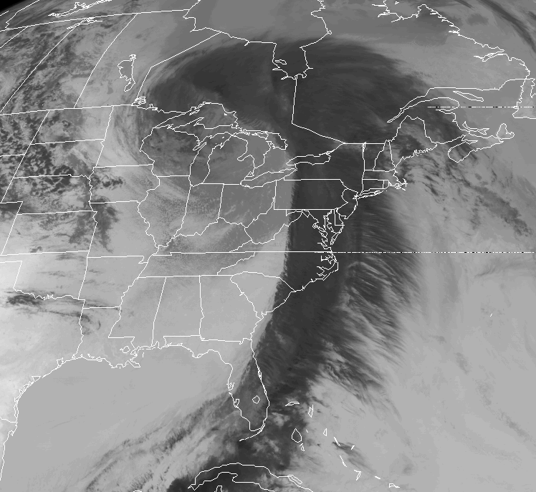
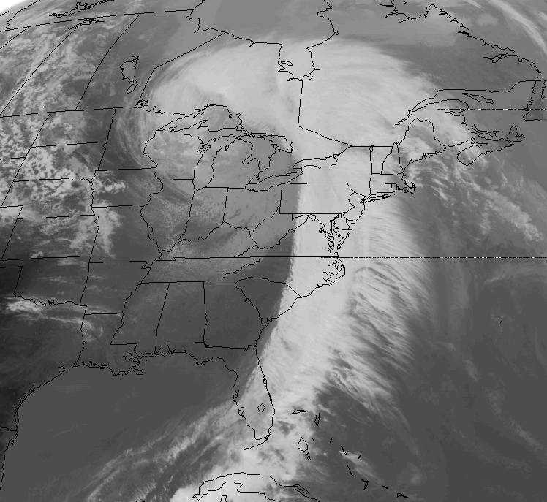
Image inversée
Même image mais avec
L’intensité des pixels inversée
Image tel que vue par le satellite

Slide 25
Images satellitaires
Imagerie infrarouge (IR) Les limitations des images visibles, c’est leur absence pendant la nuit. Les images IR permettent de combler cette lacune. Les senseurs IR détectent les radiations IR émises par les objets dont la température est supérieure à 0 K (toutes les surfaces terrestres). L’énergie émise par un corps dans une longueur d’onde donnée est proportionnelle à sa température à la quatrième puissance. Par exemple, les nuages bas émettent plus d’énergie dans le IR que les nuages dont les sommets sont hauts. Les senseurs IR produisent diverses images à différentes longueurs d’onde IR.
Ces images sont souvent traitées numériquement, colorées, pour pouvoir mettre en évidence les sommets des nuages les plus froids, souvent des nuages orageux. .

Slide 26
Images dans l’infrarouge
Le canal infrarouge détecte la radiation émise par :
la surface terrestre
l’atmosphère terrestre
les sommets des nuages
Il détecte la radiation thermique qui est émise jour et nuit :
On a accès aux images IR 24 heures sur 24.
Notes:
Les objets dont la température est la plus élevée apparaissent les plus sombres.
Avantages :
Les nuages sont visibles jour et nuit.
Puisque le rayonnement émis dépend de la température (loi de Planck) il est possible de déterminer les différences d’élévation des sommets des nuages.
Le développement d’orages est assez facile à repérer en raison des la présence des cumulonimbus.
Inconvénients :
La capacité de voir les nuages ​​bas pendant la nuit est difficile puisque la différence de température entre le sol et ces nuages est généralement très faible.

Slide 27
Images IR
Les objets dont la température est la plus élevée apparaissent les plus sombres.
Avantages :
Les nuages sont visibles jour et nuit.
Puisque le rayonnement émis dépend de la température (loi de Planck) il est possible de déterminer les différences d’élévation des sommets des nuages.
Le développement d’orages est assez facile à repérer en raison de la présence des cumulonimbus.
Inconvénients :
La capacité de voir les nuages ​​bas pendant la nuit est difficile puisque la différence de température entre le sol et ces nuages est généralement très faible.

Slide 28
Images infrarouge
Échelle de tons de gris permet l’évaluation de la température des sommets des nuages et de la surface
L’image nous donne des informations sur la température de la surface et des nuages.

Slide 29
IR : légendes et étiquettes
À gauche de l’image, on peut voir l’échelle de température en tons de gris. Dans l’image de droite, l’image est en couleur et l’échelle de température apparaît à gauche de la figure. La température des sommets du nuage permet l’estimation de leur hauteur. Les nuages les plus hauts sont corrélés à des systèmes en évolution rapide, comme des forts orages ou des tempêtes de neige.

Slide 30
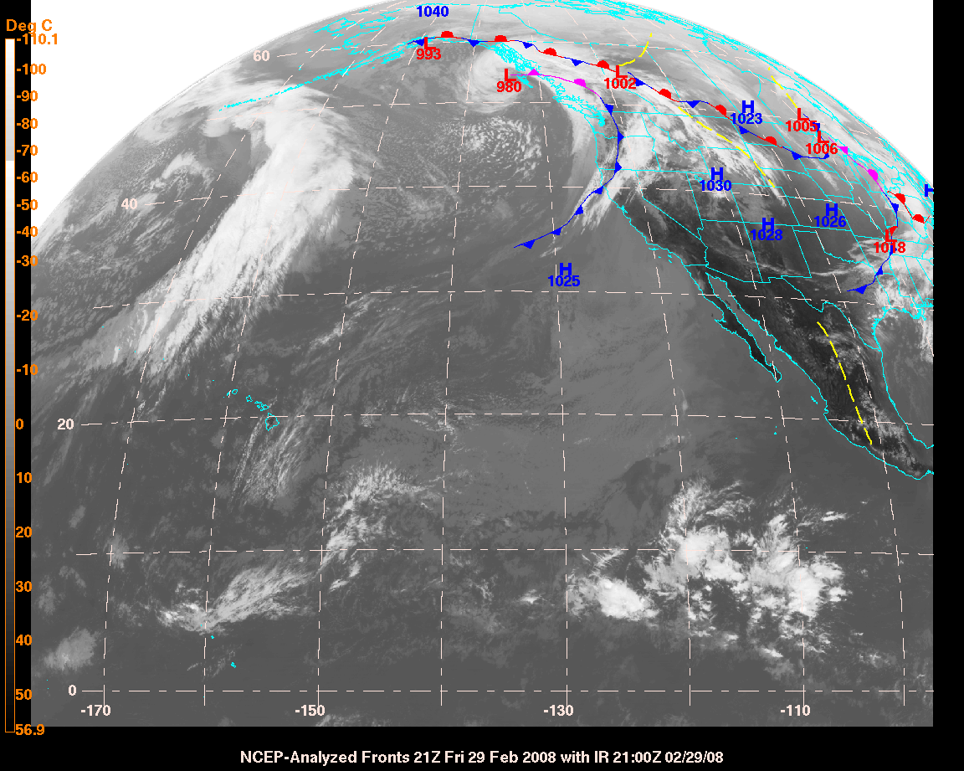
IR analyse NCEP
Notes:
29 February 2008 21 UTC GOES-WEST Infrared Satellite Imagery with NCEP-Analyzed Fronts ( no title version) from Dept. of Atmospheric Sciences, Univ. of Washington

Slide 31
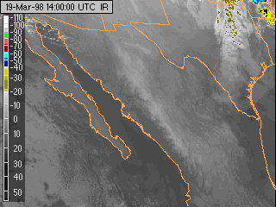
Animations

Slide 32
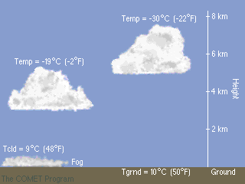
Ambigüités
Une image satellitaire IR va confondre un brouillard avec la surface puisque leurs températures sont très proches.

Slide 33
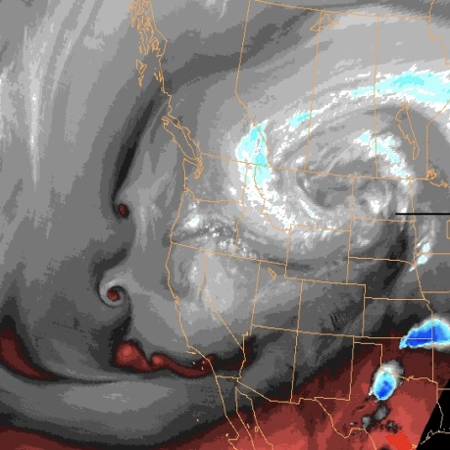
IR : les orages
http://www.atmos.ucla.edu/~fovell/meteo/wv_24may2008.GIF
(IR émis par la vapeur d’eau) Animated GIF made by Robert Fovell. From NOAA satellite imagery.
Une animation IR permet de détecter les régions où il y a des développement orageux. (les images visibles aussi…)

Slide 34
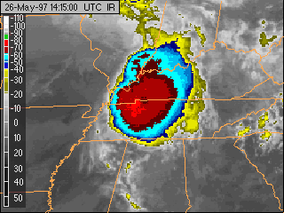
Question 9.3
Quelle est la température la plus basse dans l’image?

Slide 35
Question 9.3
-70 C

Slide 36
Exercice 9.4
Dans la liste ci-dessous, placer un crochet (√) dans la colonne appropriée pour indiquer quel type de vue de satellite (visible ou infrarouge) est mieux adapté pour fournir les renseignements demandés :
 | Visible | Infrarouge
a) une couverture 24 heures de l’atmosphère
b) les détails les plus fins des surfaces de nuages
c) distinguer le brouillard des surfaces terrestres environnantes
d) les températures des sommets des nuages (et, indirectement, leurs altitudes)
e) déceler des petits nuages de beau temps

Slide 37
Exercice 9.4
Dans la liste ci-dessous, placer un crochet (√) dans la colonne appropriée pour indiquer quel type de vue de satellite (visible ou infrarouge) est mieux adapté pour fournir les renseignements demandés :
 | Visible | Infrarouge
a) une couverture 24 heures de l’atmosphère |  | √
b) les détails les plus fins des surfaces de nuages | √
c) distinguer le brouillard des surfaces terrestres environnantes | √
d) les températures des sommets des nuages (et, indirectement, leurs altitudes) |  | √
e) déceler des petits nuages de beau temps | √

Slide 38
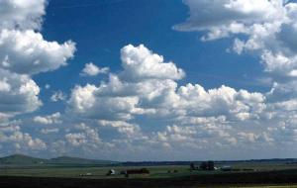
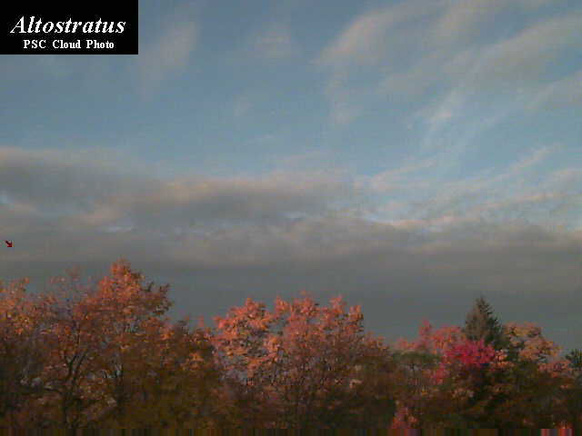
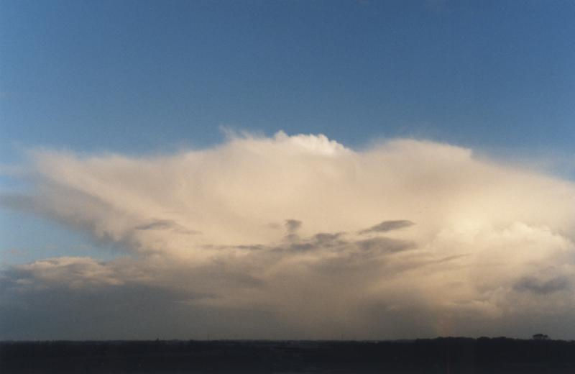
Exercice 9.5
Dans une image satellite IR (inversée) quel des trois nuages sera le plus foncé ? Et le plus brillant? Pourquoi ?
Analyse : Plus la température est basse, moins la surface émet du rayonnement (IR inclus). Le nuage dont le sommet est le plus élevé émettra le moins d’IR. Dans une image IR inversée, il va correspondre aux pixels de brillance maximale.
Dans une image IR inversée, le nuage le plus bas va correspondre aux pixels de brillance minimale : image plus foncée.
Dans une image IR inversée, le nuage dont le sommet est le plus haut va correspondre aux pixels de brillance maximale. Image plus claire.

Slide 39
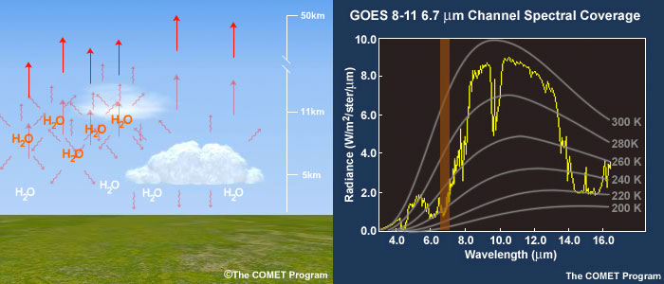
WV - Principe de fonctionnement

Slide 40
CANAL WV
Le détecteur IR-WV est sensible à la radiation émise par la vapeur d’eau (longueur d’onde égale à 6,5 micromètres) .
Tons pâles : la température d'émission est faible, donc la couche émettrice se situe à haute altitude. La haute troposphère est humide.
Tons foncés : la température d'émission est élevée, donc la couche émettrice se situe à basse altitude. La haute troposphère est sèche.
Les images sont disponibles jour et nuit.
Ne sont pas utiles quand la surface est très froide : en hiver dans nos latitudes.
Ne nous dit rien sur l’humidité dans la basse tropopause (en bas de 3000 km).
Les images peuvent être isolées, ou groupées pour former des animations en continu.
Les animations aident à suivre le mouvement des systèmes météorologiques et le vent.
Les images permettent de visualiser les mouvements verticaux atmosphériques

Slide 41
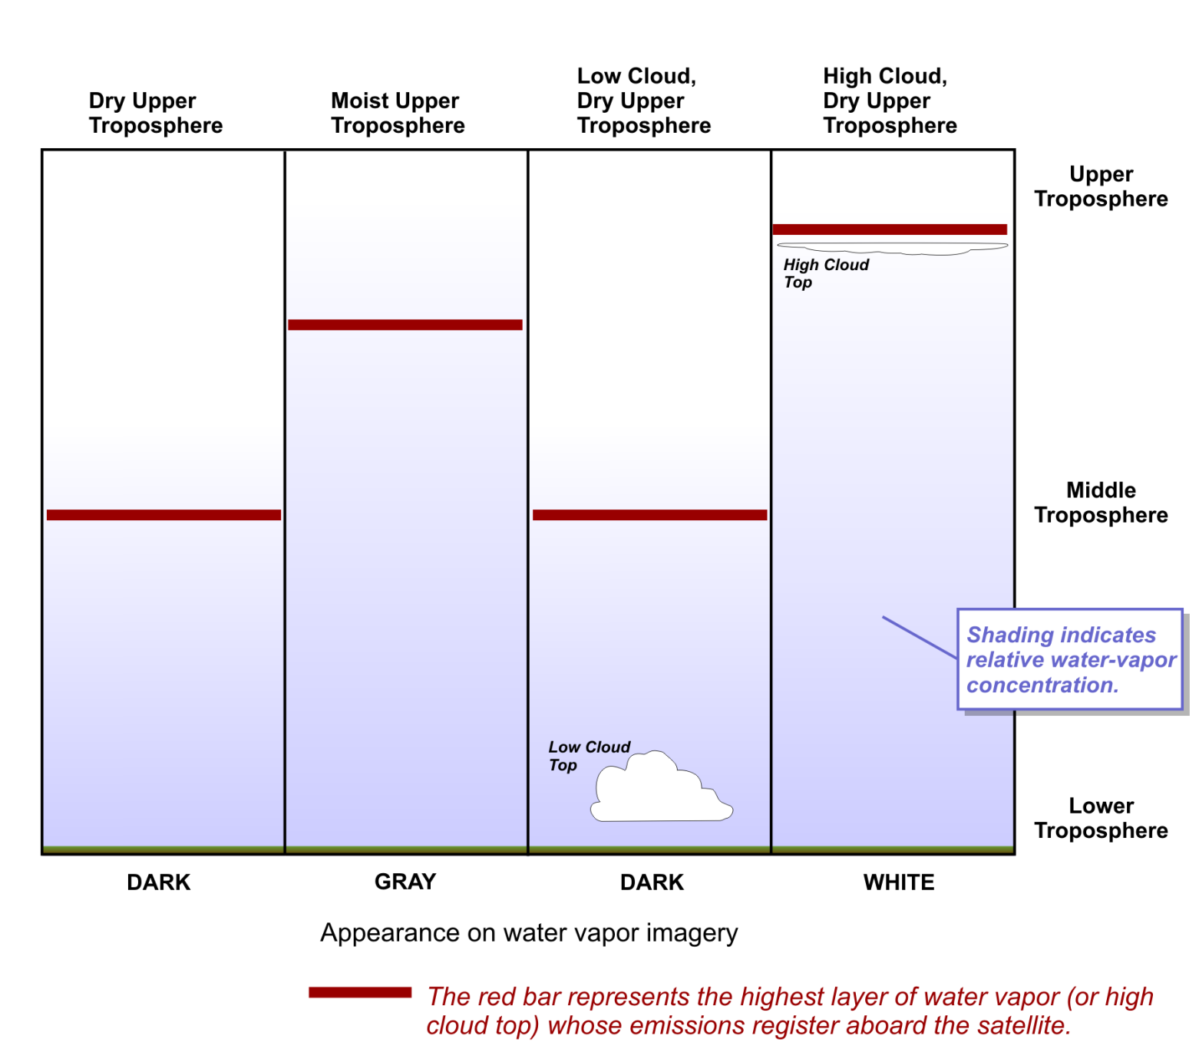
Interprétation de l’imagerie WV
Nuage bas, haute troposphère sèche
Nuage haut, très haute troposphère sèche
Haute troposphère sèche
Haute troposphère humide
Haute
troposphère
Troposphère moyenne
L’ombrage est proportionnelle à la concentration de vapeur d’eau.
basse
troposphère
FONCÉ
GRIS
FONCÉ
BLANC
Apparence dans l’image satellitaire WV
La barre rouge représente le niveau le plus élevé de la couche de vapeur d’eau (ou sommet du nuage) dont les émissions sont enregistrées par le détecteur du satellite.

Slide 42
Images satellitaires
Imagerie vapeur d’eau (WV) Ces images sont uniques dans le sens qu’elles peuvent détecter la présence de vapeur d’eau ainsi que les nuages. Cependant, à cause de l’absorption de l’énergie par l’atmosphère, cette image «voit» seulement le tiers supérieur de l’atmosphère. Les couches inférieures sont «cachées» du senseur, mais l’humidité des couches supérieures est facilement observable.
Les images de vapeur d'eau (WV) montrent le contenu moyen en eau (autant en vapeur que liquide) pour des couches épaisses au milieu de la troposphère. Des tons pâles signifient plus d'humidité (incluant l'air humide, les nuages et la pluie), et les tons foncés représentent de l'air plus sec. Les nuages de basse altitude n'apparaissent pas du tout.

Slide 43
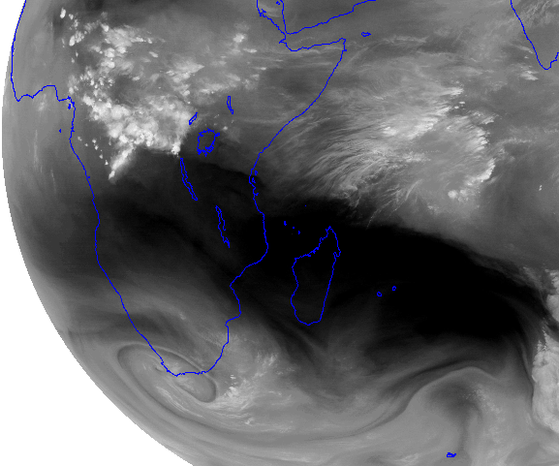
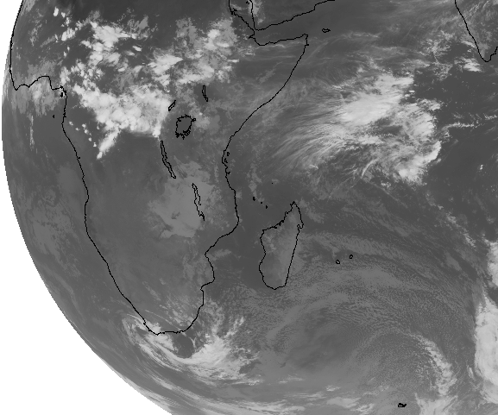
Interprétation de l’imagerie WV
WV
IR
Manque d’information sur l’humidité dans la basse tropopause

Slide 44
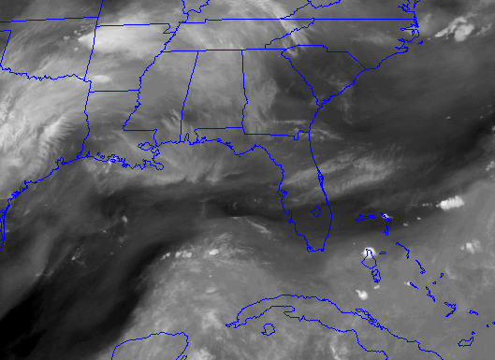
Attention : les images WV ne donnent pas l’humidité dans la basse troposphère!
Au sud de la Floride, les stations de surface reportaient des températures du point de rosée de 70 à 75 °F. Très humide…

Slide 45
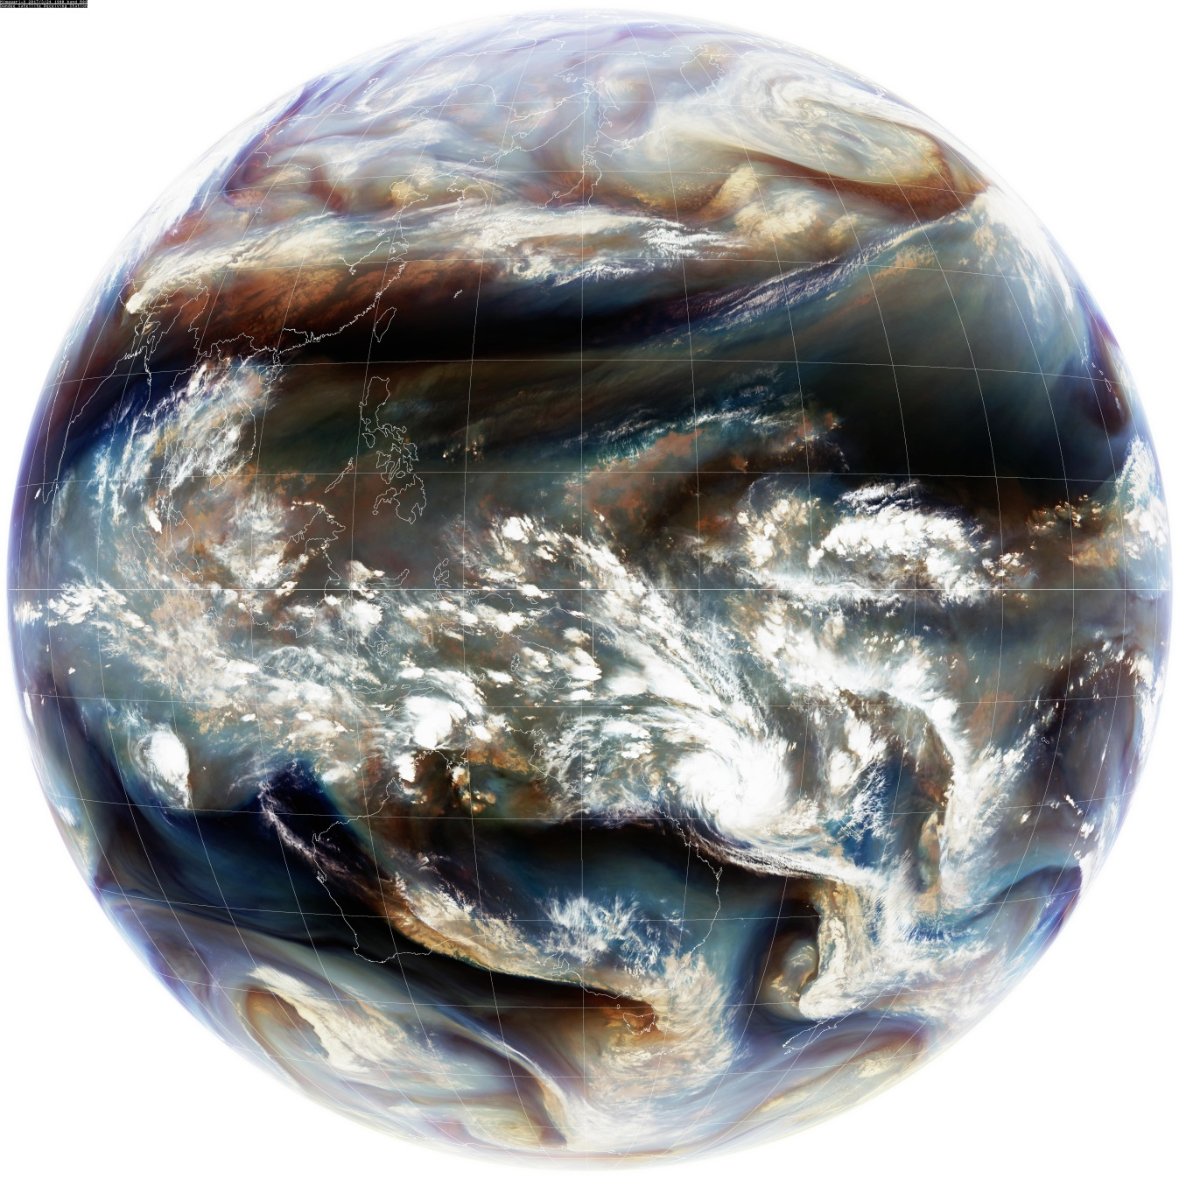
Exercice 9.6
L’image WV vous donne une vue générale de la distribution d’humidité dans la troposphère au-dessus de 3000 km (troposphère haute et moyenne). Identifiez dans l’image ci-dessous :
a) La zone de convergence intertropicale;
b) La branche descendante de la cellule de Hadley.
c) Les systèmes météorologiques aux latitudes moyennes.
http://wx.inside.net/sat/

Slide 46
Exercice 9.6 -réponses
L’image WV vous donne une vue générale de la distribution d’humidité dans la troposphère au-dessus de 3000 km (troposphère haute et moyenne). Identifié dans l’image ci-dessous :
a) On voit nettement les zones d'ascendance (convection intense) au voisinage de l'Équateur (taches blanches) dans la région où les vents alizés convergent.
b) Les zones de subsidence vers 30° de latitude (en noir) associés à la branche descendante de la cellule de Hadley.
c) Enfin, aux latitudes moyennes, ascendances et subsidences se succèdent dans les trains de perturbations, qui correspondent aux divers systèmes météorologiques caractéristiques des latitudes moyennes.

Slide 47
Exercice 9.7
Cet exercice donne un exemple d’analyse en utilisant les trois types d’animations, VIS, IR et WV.

Slide 48
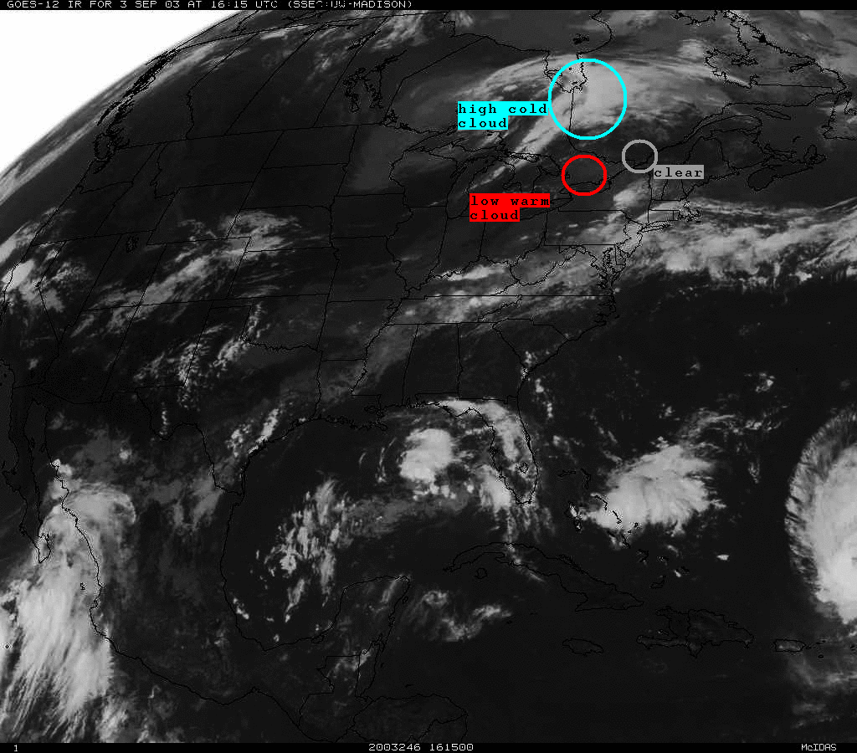
Exercice 9.7 Analyse
Localisez sur l’image IR :
a) L’ouragan Fabian sur l’Atlantique ;
b) La dépression extratropicale se déplaçant vers l’est au nord des Grands Lacs.
DATE : ?

Slide 49
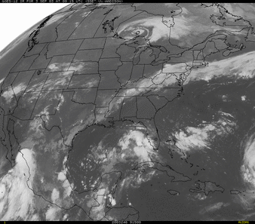
Exercice 9.7 Analyse
Image VIS d’un système nuageux s’approchant de Montréal de l’ouest . Noter le lever du Soleil (son déplacement d’est en ouest).
L’image IR montre que les nuages qui s’approchent de Montréal sont des nuages bas. Leur température est proche de celle de la surface (0-20°C). La tempéraure des nuages hauts est proche de -40°C)
Notes:
VIS are only available during daylight hours, but offer the highest resolution (1 km);
IR correspond to bandwidths weakly absorbed by greenhouse gases. They thus give good estimates of temperature for material surfaces such as bodies of water, land, and cloud tops. Warm surfaces (land, oceans, cloud) will appear dark. Cold surfaces (high cloud, arctic ice) will appear light on these images.

Slide 50
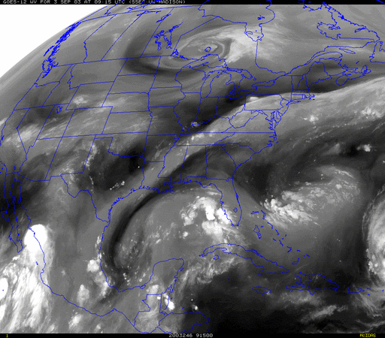
Exercice 9.7 Analyse
L’image WV montre le transport d’humidité vers Montréal du SW.
Notez aussi les orages le long de la ligne sèche au SE du TEXAS. Les lignes sèches se situent dans les régions de grand gradient d’humidité. Elles favorisent le déclenchement d’orages.

Slide 51
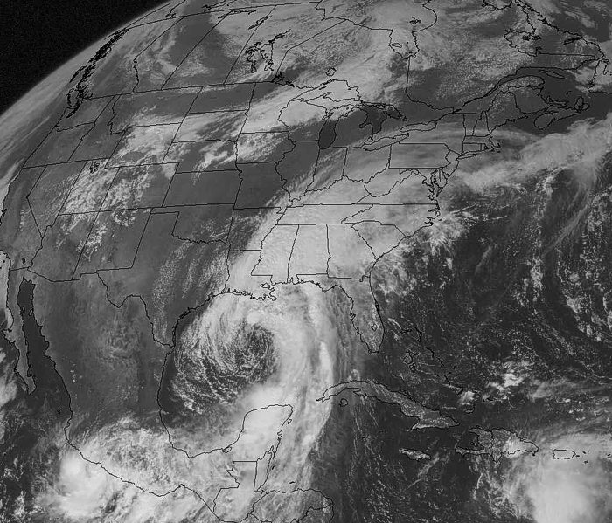
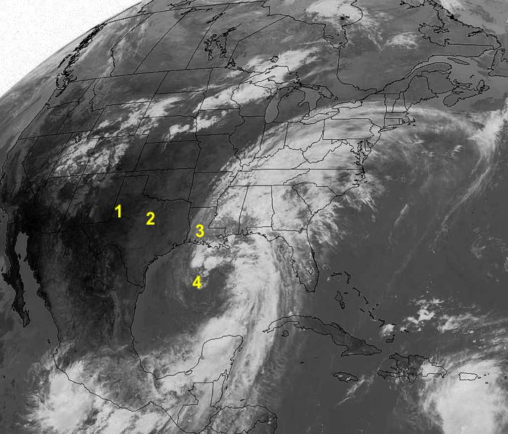
Exercice 9.8
Étudiez l’état de nébulosité dans les régions 1, 2, 3 et 4 à l’aide des images satellitaires VIS, IR et WV.
Image IR, le 25 septembre, 2002 à 12:45 CDT (central daylight time) = UTC – 5h

Slide 52
Exercice 9.8
1 - Région sans nuages. Le satellite mesure la température de la surface qui est très élevée…
1 ?
VIS
IR

Slide 53
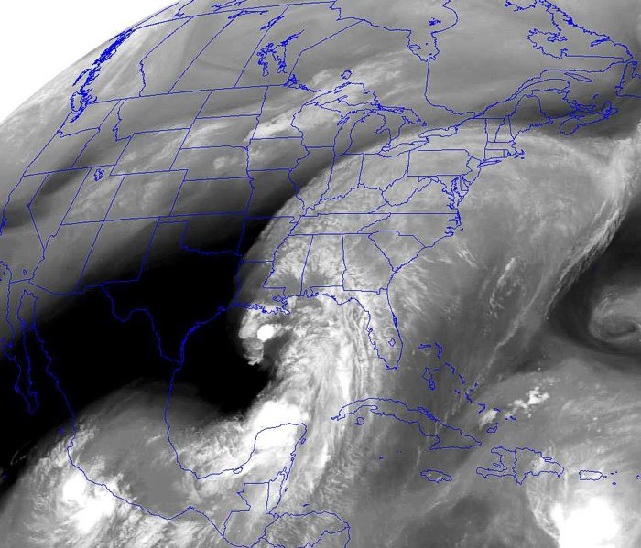
Exercice 9.8
2 – est une région nuageuse. Les sommets de nuage se situent à des altitudes inférieures à 3000 mètres. Comment on le sait?
2 ?
Images WV et IR, le 25 septembre, 2002 à 12:45 CDT (central daylight time) = UTC – 5h

Slide 54
Exercice 9.8
3 ??
3 – Nuages moyens.

Slide 55
Exercice 9.8
4 – Les patrons brillants juste au nord du centre de la tempête tropicale Isidore sont les sommets d’orages.
4 ?

Slide 56
Résumé
Le canal VIS
Les images VIS sont possibles seulement pendant le jour;
Dans les images VIS, les nuages sont en général plus brillants que dans les images IR;
Quand disponibles, les images VIS sont accessibles à chaque 15 minutes, ce qui permet le suivi des systèmes d’intérêt.
Le canal IR
Les images IR nous informent sur la température des surfaces;
Elles sont disponibles 24 heures par jour;
Les images IR sont souvent coloriées en mettant en évidence les nuages;
La température permet l’estimation de la hauteur des nuages;
La température du sommet des nuages illustre l’intensité des orages;
En absence de nuages, les images IR nous donnent la distribution de la température à la surface.

Slide 57
Résumé
Le canal WV
Très sensible à la concentration de vapeur d’eau (humidité) dans l’atmosphère. Peut pénétrer un maximum de 3mm de vapeur d’eau.
Montre les variations de l’humidité dans la haute troposphère. L’émission de radiation provient :
Des hauteurs plus élevées, là où l’atmosphère est humide. Tons pâles.
Des plus basse altitudes, là où l’atmosphère est sèche. Tons foncés.
Les patrons atmosphériques comme les ondes sont facilement visibles.
Les images WV permettent d’inférer le mouvement vertical de l’air.
Et aujourd’hui?
http://meteocentre.com/montreal/home.html

Slide 58
Pour apprendre tout seul
http://planet-terre.ens-lyon.fr/planetterre/XML/db/planetterre/metadata/LOM-imagerie-satellite3.xml#id414317

